Slide 1

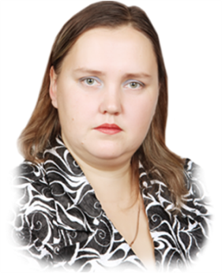
МУНИЦИПАЛЬНОЕ КАЗЕННОЕ ОБЩЕОБРАЗОВАТЕЛЬНОЕ УЧРЕЖДЕНИЕ БОБРОВСКАЯ СРЕДНЯЯ
ОБЩЕОБРАЗОВАТЕЛЬНАЯ ШКОЛА №2
Корикова
Марина Александровна
Учитель биологии, заместитель директора по научно-методической работе
Высшая квалификационная категория
Стаж работы: 14 лет

Slide 2


Авторская программа
«Сохранение здоровья школьников
при организации работы в научном обществе учащихся»

Slide 3
Цель программы:
обеспечить школьнику возможность сохранения здоровья за период обучения в школе;
сформировать у него необходимые знания, умения и навыки по здоровому образу жизни;
научить использовать полученные знания в повседневной жизни;

Slide 4

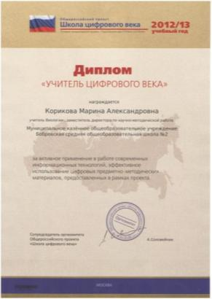
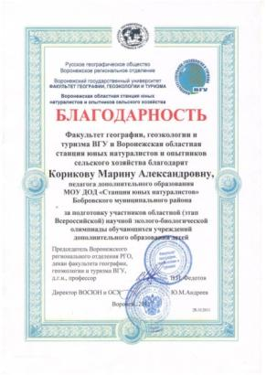

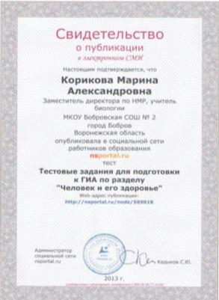
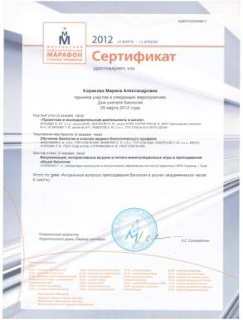



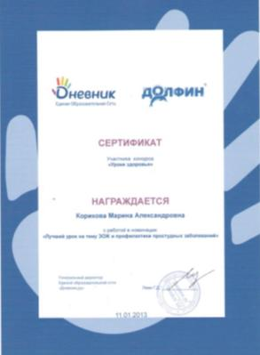
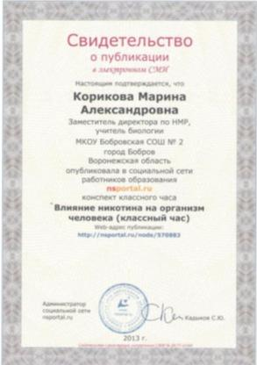



Обобщение опыта работы по авторской программе
«Сохранение здоровья школьников при организации работы в научном обществе учащихся»
участие в профессиональных конкурсах
публикации в печатных изданиях
участие в работе научно-практических конференций
руководитель пилотного проекта «Здоровье
подрастающего поколения»
распространение опыта в сетевых
профессиональных сообществах
участие в конкурсах и проектах регионального,
федерального и международного уровня

Slide 5
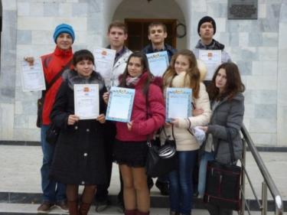
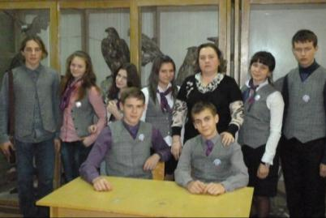

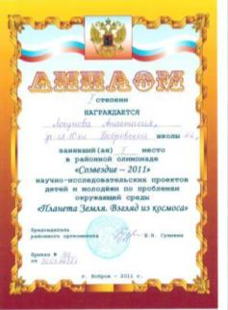


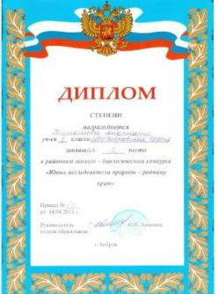



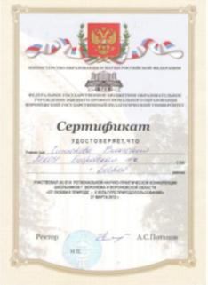
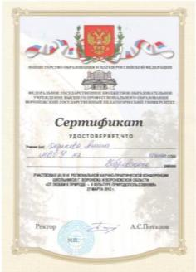
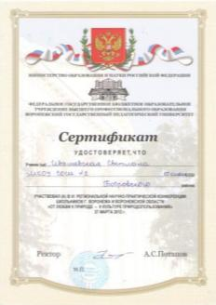
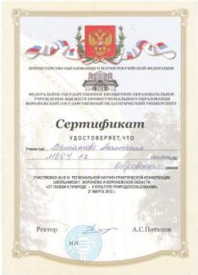
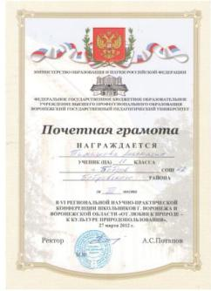
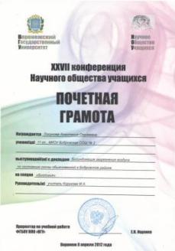


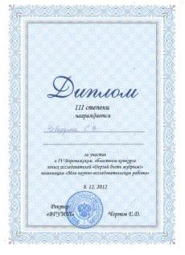
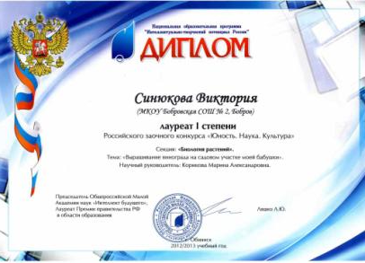
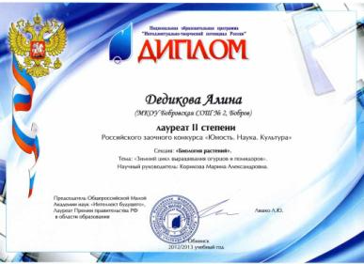
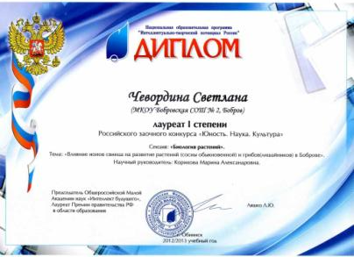
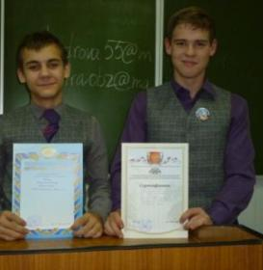
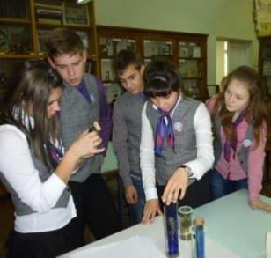
Каждый ребенок талантлив, только нужно дать ему раскрыться
итоги конкурсов муниципального уровня
итоги конкурсов регионального уровня
итоги конкурсов федерального уровня

Slide 6
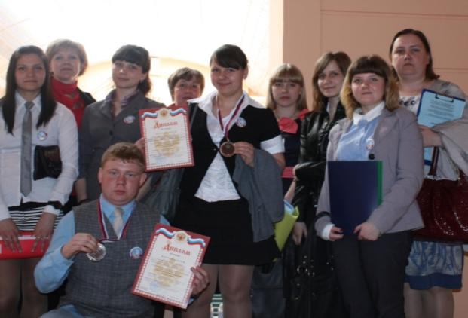
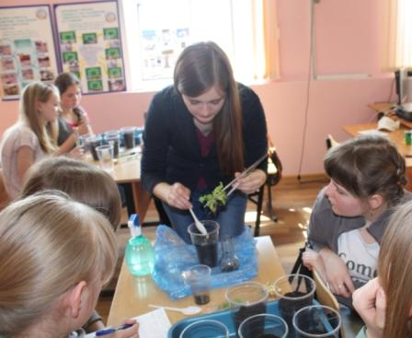
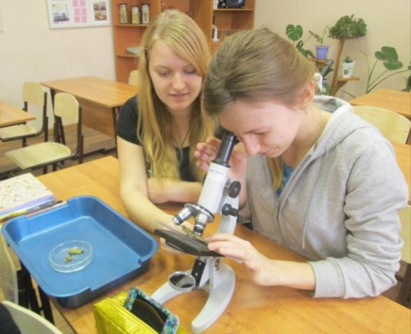
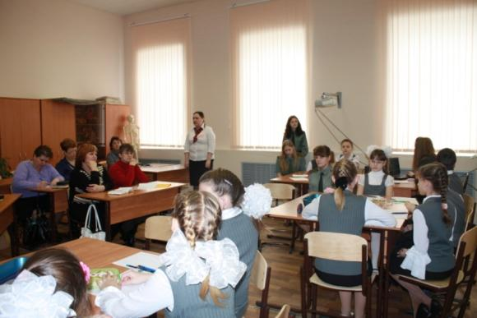
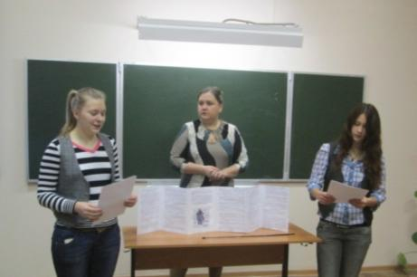
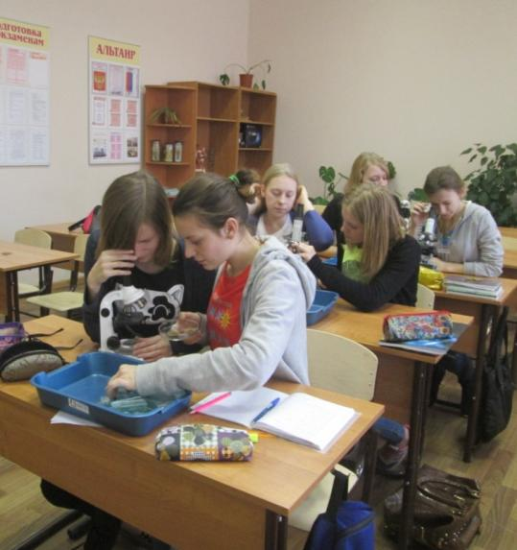
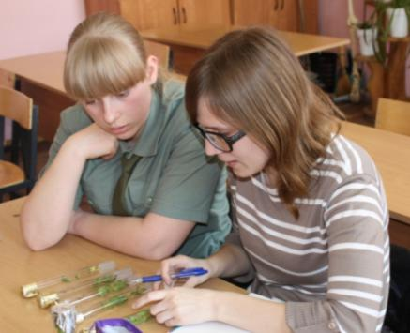
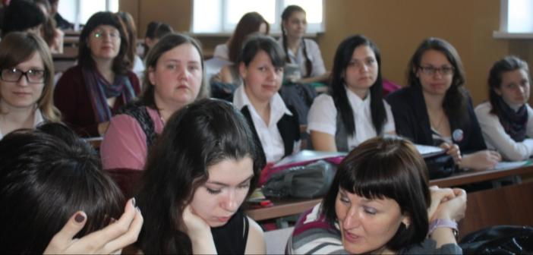
Новой школе – здоровые дети

Slide 7
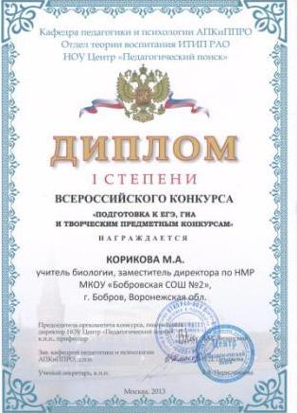
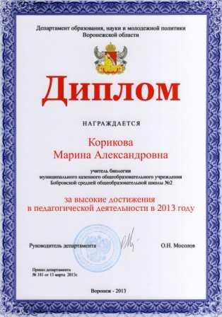
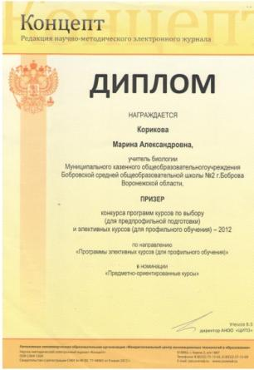
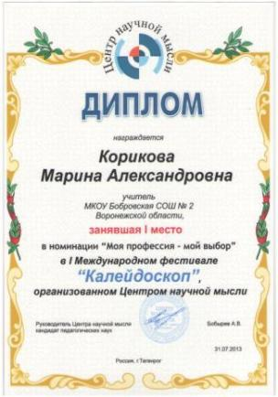
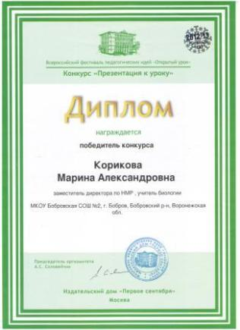
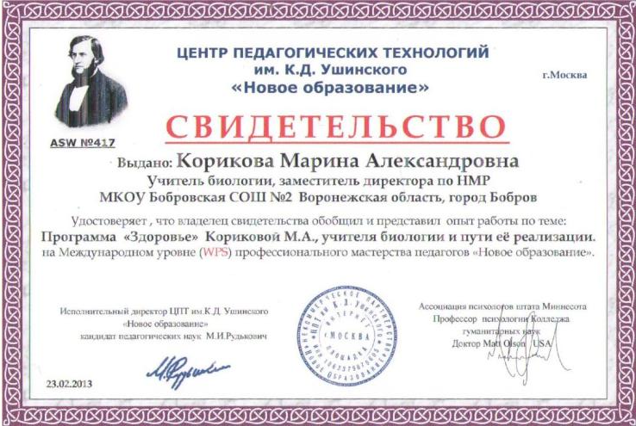

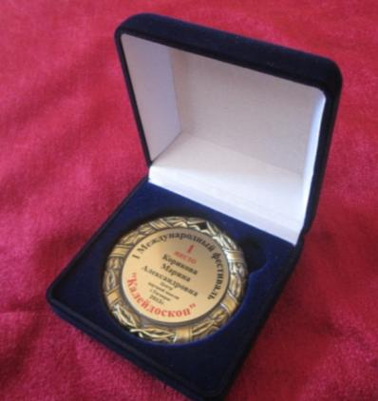
Тот учитель хорош, чьи слова не расходятся с делом
http://nsportal.ru/korikova-marina-aleksandrovna

